Slide 1
現在進行形
be ～ingの疑問文

Slide 2
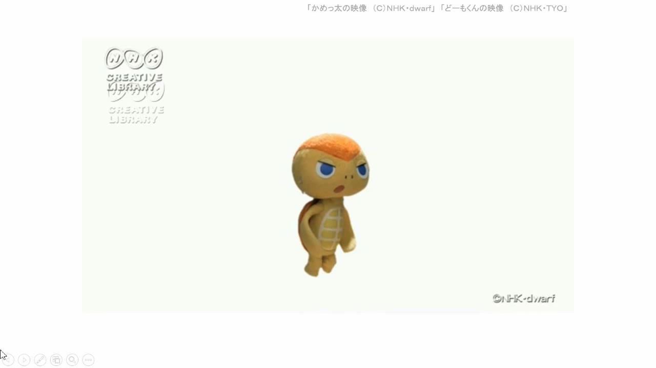

Slide 3
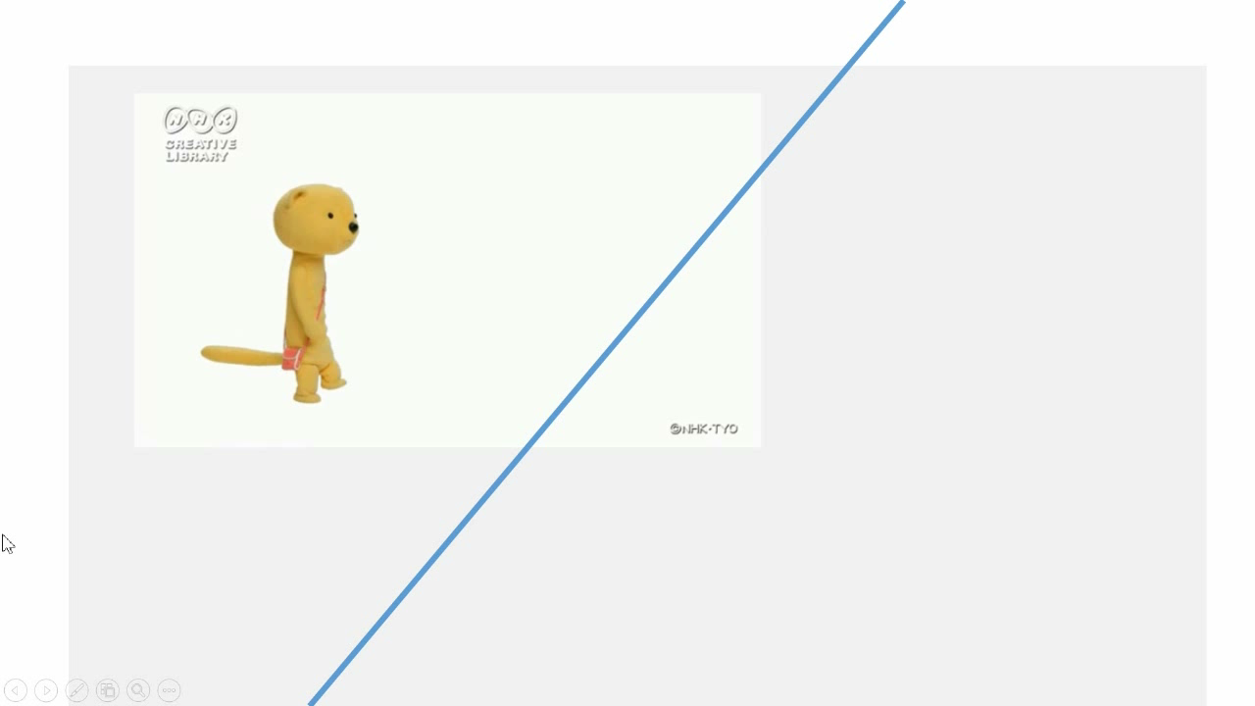

Slide 4


現在進行形の疑問文
You are running.
are
Are
running?
you running?
Yes, I am. / No, I am not.
No, I’m not.
Point
① 現在進行形の疑問文と言っても、今までの「be動詞」がある文と
同じで、 「be動詞」 を文の一番最初に出します。
② 「be動詞」とは｢am, are, is｣です。使い分けに注意しよう。
③ 答え方も今までの「be動詞」の疑問文と同じ答え方です。

Slide 5

今までのBe動詞の疑問文と同じです
You are happy.
are
Are
you are happy?
Yes, I am. / No, I am not.
You are running.
are
Are
you running?
Yes, I am. / No, I am not.

Slide 6
You are drinking cola.
（ Are ） you （ drinking ） （ cola ）?
Are
drinking
cola
I
am
No, （ I ） （am ） （ not ）.
Yes, （ I ） （ am ）.
not
I
am
No, （ I’m ） （ not ）.
I’m
not

Slide 7
fish for wakasagi
fishing
for
（ Are ） you （ fishing ） （ for ） wakasagi?
Are
am
I
am
No, （ I ） （am ） （ not ）.
Yes, （ I ） （ am ）.
not
I
No, （ I’m ） （ not ）.
I’m
not

Slide 8
listen to rock music
Is
listening
to
（ Is ） he （ listening ） （ to ）
rock music?
he
is
No, （ he） （ is） （ not ）.
not
Yes, （ he ） （ is ）.
he
is
No, （ he ） （ isn’t）.
he
isn’t
No, （ he’s ） （ not ）.
he’s
not

Slide 9
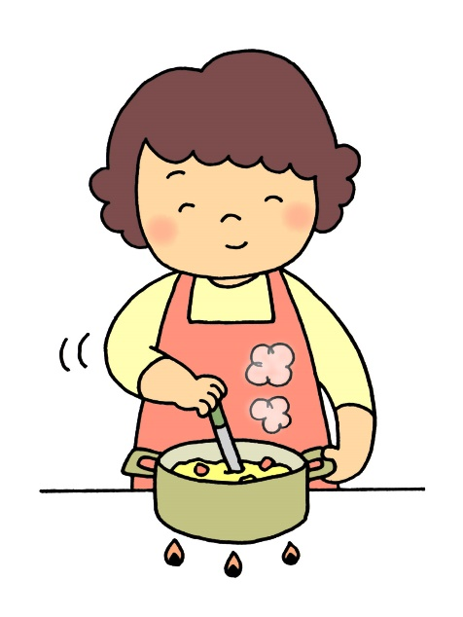
cook curry
（ Is ） she （ cooking）（ curry ）?
Is
cooking
curry
she
is
No, （ she ） （ is） （ not ）.
not
Yes, （ she） （ is ）.
she
is
No, （ she ） （ isn’t）.
she
isn’t
No, （ she’s ） （ not ）.
she’s
not

Slide 10


study math
（ Is ） Yuki （ studying ）
（ math ） now?
Is
studying
math
she
is
No, （ she ） （ is） （ not ）.
not
Yes, （ she） （ is ）.
she
is
No, （ she ） （ isn’t）.
she
isn’t
No, （ she’s ） （ not ）.
she’s
not

Slide 11
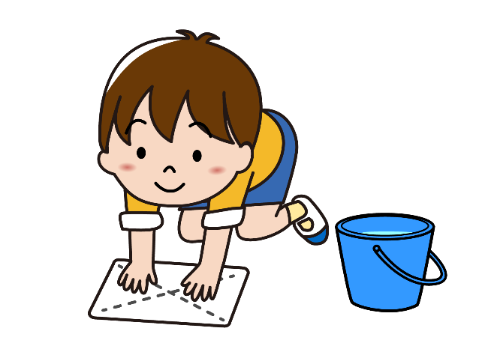


clean his room
cleaning
（ Is ） Ken （ cleaning ）
（ his ）（ room ）now?
Is
room
his
he
is
No, （ he） （ is） （ not ）.
not
Yes, （ he ） （ is ）.
he
is
No, （ he ） （ isn’t）.
he
isn’t
No, （ he’s ） （ not ）.
he’s
not

Slide 12
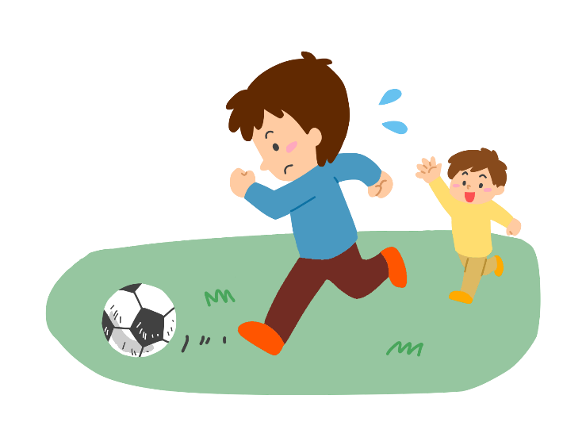


play soccer
（ Are） they （ playing ） （ soccer） ?
Are
playing
soccer
they
are
No, （ they） （ are） （ not ）.
not
Yes, （ they ） （ are ）.
they
are
No, （ they） （ aren’t）.
they
aren’t
No, （ they’re ） （ not ）.
they’re
not

Slide 13

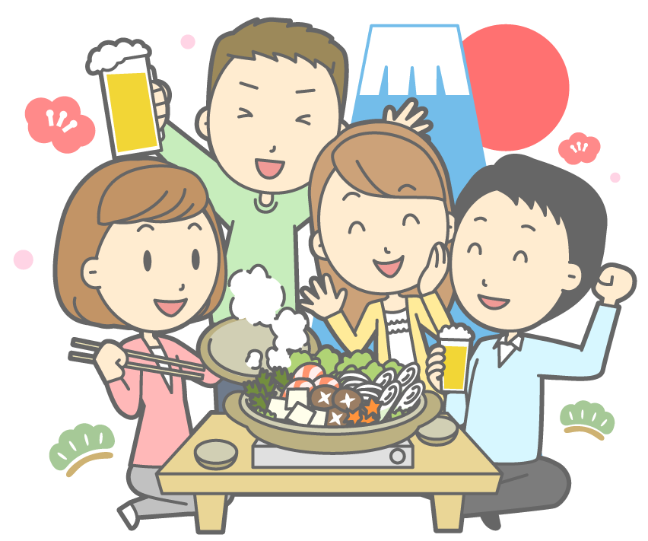
（ Are） you （ having ） （ dinner ） ?
Are
having
dinner
we
are
No, （ we ） （ are） （ not ）.
we
are
not
Yes, （we ） （ are ）.
No, （ we ） （ aren’t）.
we
aren’t
No, （ we’re ） （ not ）.
we’re
not
have dinner

Slide 14
Are you playing soccer?
Yes, I am./ No, I am not.
Is he playing soccer?
Yes, he is./ No, he isn’t.
Are they playing soccer?
Yes, they are./ No, they aren’t.
の違い(youとI)に気をつけよう。
に注意すること

Slide 15
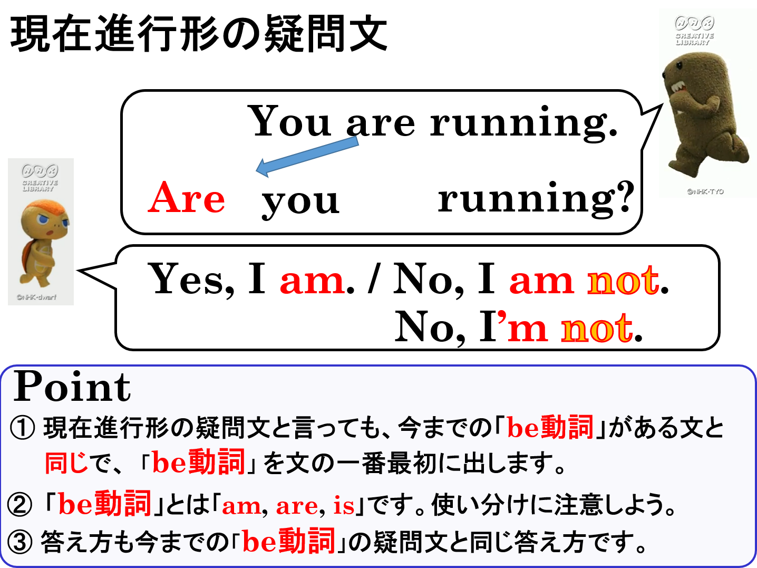

Slide 16
現在進行形
be ～ingの疑問文

